Slide 1
CLARANS
MAD III
Matej Kubinec (KUB0462)
VŠB-TUO

Slide 2
CLARANS
(Clustering Large Applications based on RANdomized Search)
Vylepšenie algoritmu CLARA
Prezentuje trade-off medzi výpočetným výkonom a efektívnosťou použitím vzorkovania na vytvorenie zhlukov
Parametre
  K – počet zhlukov
  NumLocal – počet iterácií
  MaxNeighbour – maximálny počet susedov, ktorý sa vymenia
Notes:
Vyberiem k objektov ako aktualne medoidy, nasledne vytvorime zhluky, nasledne nahodne vyberieme medoid a objekt zo zhluku, a pokial sa ich vymenou (a vytvorenim novych zhlukov) zlepsi skore, tak sa tato vymena prevedie. (lokalne optimum). Po prevedeni maxNeighbour krokov sa porovnava skore s globalnym a pokial je lepsie tak sa globalne optimum nahradi aktualnym lokalnym.

Slide 3
Calinski Harabasz
Zname aj ako Variance Ratio Criterion
Pomer medzi rozptylom vnútri zhlukov a medzi zhlukmi navzájom

Slide 4
Davies-Bouldin
Vnútorné ohodnotenie
Pomer medzi rozmiestnením vnútri zhluku a zhlukmi navzájom
Nižšie skóre lepší výsledok

Slide 5
Dunn Index
Skóre záleží na použitej metrike (Euklidovská)
Pomer medzi minimálnou vzdialenosťou medzi zhlukmi a maximálnou vnútri zhluku

Slide 6
Silhouette Coefficient
Podobnosť objektov k ostatným v zhlukoch

Slide 7
Výkon
Počet sekúnd behu programu.

Slide 8
Porovnanie s PyClustering (YEAST)
Calinksi Harabasz
  CLARANS – 212.65
  PyClustering – 215.03

Slide 9
Porovnanie s PyClustering (YEAST)
Davies-Bouldin
  CLARANS – 1.71
  PyClustering – 1.63

Slide 10
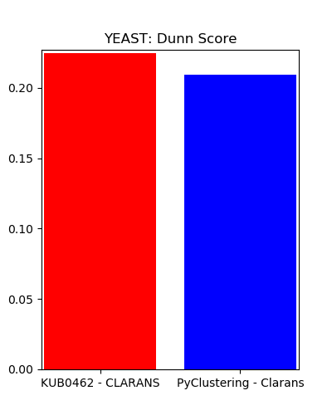
Porovnanie s PyClustering (YEAST)
Dunn
  CLARANS – 0.22
  PyClustering – 0.20

Slide 11
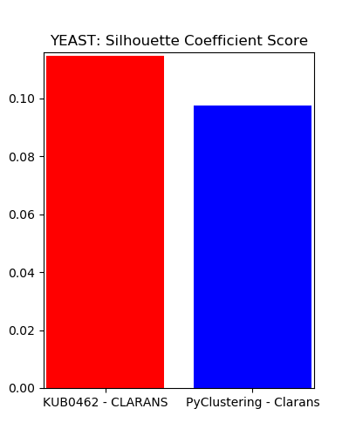
Porovnanie s PyClustering (YEAST)
Silhoette Coefficient
  CLARANS – 0.11
  PyClustering – 0.09

Slide 12
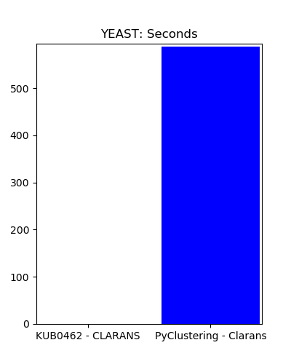
Porovnanie s PyClustering (YEAST)
Výkon
  CLARANS – 0.34 sekúnd
  PyClustering – 588.4 sekúnd

Slide 13
Ďakujem za pozornosť 📜

